Slide 1
Reforma Tributária
25ª Conferência Nacional d@s Trabalhador@s do Ramo Financeiro
05 de agosto de 2023

Slide 2
Sistema Tributário Nacional
Foco: uma das formas de financiamento do Estado;
Princípios básicos: Capacidade Contributiva, Legalidade e Tipicidade;
Os tributos dividem-se, basicamente, em:
Impostos: instituídos por lei e recolhidos ao Fisco sem contrapartida específica do Estado;
Taxas/Tarifas: somente podem ser cobradas se associadas a uma ação do Estado;
Contribuições de melhoria: valorização que o Estado, através de um serviço, proporciona a um bem imóvel;
Contribuições sociais: financiamento da política de seguridade social e de bem-estar do Estado.

Slide 3
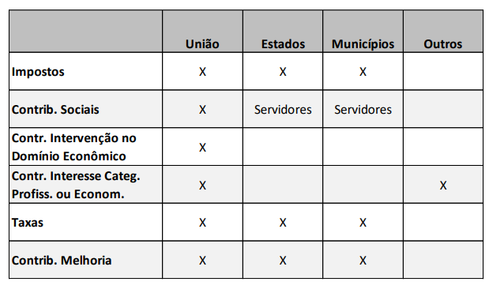
Categorias de Impostos

Slide 4
Sistema Tributário Nacional
A base de incidência da carga tributária também é importante. Ela se divide nas descritas a seguir:
Direta: incide diretamente sobre a pessoa, dando-lhe um tratamento específico conforme sua capacidade contributiva. Exemplo: Imposto de Renda (IR), imposto sobre herança, imposto sobre lucros e dividendos;
Indireta: embutido no preço do produto. Com dois contribuintes: o de direito (empresário, que recolhe) e o consumidor (quem paga de fato). A arrecadação ocorre pelo ato de aquisição de um produto, independente de que quem compra ser rico ou pobre. Exemplo: Imposto sobre consumo (no Brasil como IPI, ICMS, etc.).

Slide 5
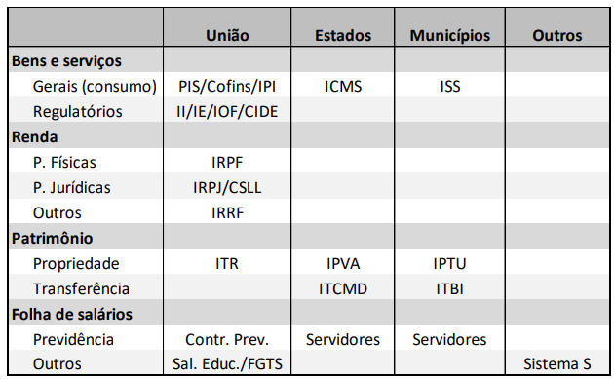
Principais tributos brasileiros

Slide 6
Sistema Tributário Nacional
Sistema tributário REGRESSIVO é aquele que arrecada proporcionalmente mais daqueles com menor capacidade contributiva como, por exemplo, em sistemas tributários muito focados em tributos sobre o consumo, ou tributação indireta, já que este ato independe da renda (uma pessoa pobre ou rica compra o mesmo produto e, assim, paga o mesmo imposto);
Sistema tributário PROGRESSIVO é aquele que, respeitando os princípios de legalidade, obtém sucesso em tributar proporcionalmente aquelas pessoas com maior capacidade contributiva, ou seja, mais ricas; esses sistemas tributários geralmente possuem predomínio da chamada tributação direta, com maior participação de impostos sobre renda, lucros e patrimônio e menos sobre o consumo como, por exemplo;

Slide 7
Sistema Tributário Regressivo
Onera população de baixa renda, uma vez que paga proporcionalmente mais impostos que os mais ricos;
Beneficia população mais rica via isenções tributárias e subtributação sobre bens de luxo, contribuições pró-labore, lucros e rendimentos financeiros;
Baseada em sua maior parte em tributos sobre consumo (indiretos) e menos sobre renda e patrimônio (indireto), diferentemente, países centrais;
Alto grau de complexidade;
Efeito de “cascata”, ou seja, cobrança em mais de uma etapa do mesmo imposto;
Facilidade em sonegação (“compensa sonegar”), especialmente entre os de maior renda (“Planejamento tributário”);
A arrecadação tributária brasileira (30-35% PIB), apesar de superior à média da América Latina, é inferior ao verificado dentre os países da OCDE;
Por outro lado, base tributária brasileira muito mais concentrada em impostos indiretos que na média da OCDE: sistema regressivo;

Slide 8
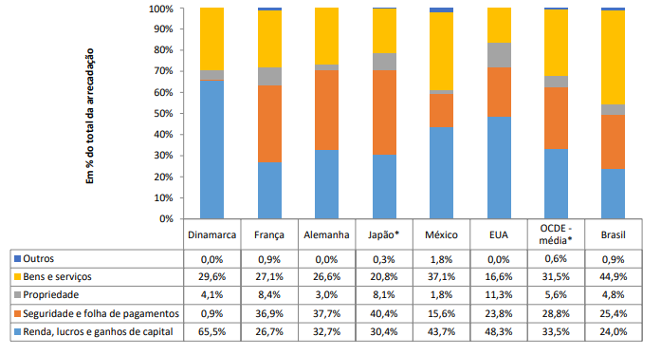
Distribuição da receita tributária por base de incidência, 2020/2021, em % do total de receita tributária
Fonte: OCDE STAT e Receita Federal do Brasil (RFB) Elaboração: DIEESE/ Subseção CUT-Nacional Nota: (*) dado de 2020

Slide 9
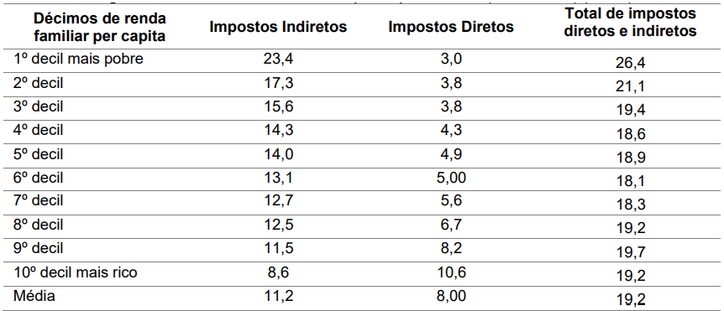
Incidência da tributação direta e indireta na renda total segundo décimos de renda familiar per capita Brasil (2017 - 2018) (em %)
Fonte: IBGE. Microdado da POF 2017-2018 Elaboração: SILVEIRA, Fernando Gainer et al. Texto para Discussão nº 2823, Ipea, 2022, p. 24.
Disponível em: https://repositorio.ipea.gov.br/bitstream/11058/11624/1/TD_2823_Web.pdf

Slide 10
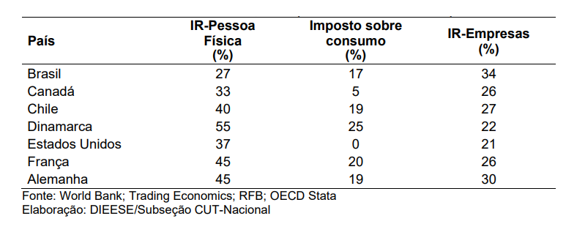
Alíquotas máximas por tributos Países selecionados, 2023 (ou o dado mais recente)

Slide 11
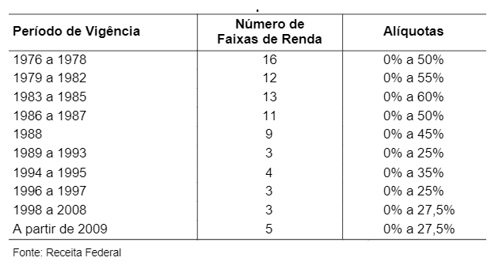
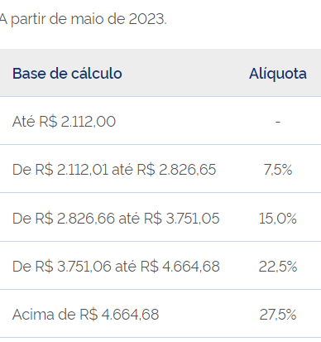
Imposto de Renda no Brasil
Número de Alíquotas do IRPF no Brasil

Slide 12
O que é um bom sistema tributário?
As características de um bom sistema tributário estão bem estabelecidas na literatura:
Simplicidade para os contribuintes
Neutralidade, de modo a não prejudicar a organização eficiente da produção
Transparência, para que os contribuintes saibam quanto pagam de impostos
Equidade horizontal e vertical
Capacidade de arrecadação (baixa evasão)
Bernard Appy

Slide 13
Reforma Tributária PROPOSTA DE EMENDA À CONSTITUIÇÃO Nº 45-A, DE 2019
O novo Imposto de Valor Agregado (IVA) será dual, ou seja, a União vai arrecadar a sua parcela na tributação separadamente de estados e municípios. A cobrança será sempre no destino, e não mais na origem.

Slide 14
Fim da cumulatividade está entre as premissas das Centrais Sindicais.
O fim da cumulatividade ao longo das cadeias produtivas, corrigi uma distorção que hoje pesa sobre a indústria e encarece os produtos brasileiros.

Slide 15
Reforma tributária e o fim da ‘guerra fiscal’
Pelo sistema atual, o ICMS é cobrado pelos Estados onde a mercadoria é produzida. Trata-se da chamada tributação na origem;
Essa opção deus aos governos dos Estados uma carta na manga. Usar o ICMS como meio de atrair investimentos – com alocação de empresas, geração de renda e emprego – para seus territórios. Isso foi feito durante cinco décadas, por meio de concessão de incentivos e benefícios fiscais de diversas ordens;
A proposta da reforma tributária visa deslocar a cobrança do imposto unificado para o destino do produto, ou seja, para o Estado onde o consumidor está. Isso, na prática, acaba com a lógica de atrair investimento por meio de concessão de incentivos tributários.

Slide 16
Reforma Tributária PROPOSTA DE EMENDA À CONSTITUIÇÃO Nº 45-A, DE 2019
Qual será a alíquota?
A soma das alíquotas do CBS e do IBS ditará a alíquota do que está se chamando informalmente de IVA (Imposto sobre Valor Agregado):
Alíquota cheia: a ser definida está estimada em 25%;
Alíquota intermediária, para as atividades beneficiadas com o redutor de 60% na alíquota geral, o que inclui as áreas de educação, saúde, transporte público, outros;
Alíquota zerada: para alguns itens da cesta básica a serem definidos por lei complementar, além de produtos hortícolas, frutas e ovos.
Imposto Seletivo (IS): taxa extra aplicada a determinados produtos que são considerados nocivos à saúde ou ao meio ambiente, como agrotóxicos, cigarros, bebidas alcoólicas. As alíquotas ainda não foram definidas e devem ser determinadas por meio de Lei Complementar vinda do Executivo

Slide 17
Reforma Tributária PROPOSTA DE EMENDA À CONSTITUIÇÃO Nº 45-A, DE 2019
Criação de Conselho Federativo
O conselho será formado por 27 representantes, um de cada unidade da Federação, mais 27 representantes dos municípios. Dos representantes municipais, 14 serão eleitos por maioria de votos igualitários entre os entes e 13 com base no tamanho da população. As decisões do conselho só serão aprovadas caso obtenham, ao mesmo tempo, votos da maioria numérica dos estados e dos representantes que correspondam a mais de 60% da população do país. Os votos dos municípios serão apurados com base na maioria absoluta.
O Conselho Federativo será responsável pela gestão do IBS, a arrecadação passa a ser feita no local de venda e não mais de produção do bem. A expectativa é que a reforma promova o fim da guerra fiscal.

Slide 18
Reforma Tributária PROPOSTA DE EMENDA À CONSTITUIÇÃO Nº 45-A, DE 2019
Fundo de Desenvolvimento Regional
A proposta prevê a criação do Fundo de Desenvolvimento Regional (FDR), que terá o objetivo de reduzir as desigualdades regionais.
Duração: começa em 2029, sem prazo estipulado para o fim.
Volume: no primeiro ano, serão R$ 8 bilhões, aumentando progressivamente até 2032. A partir de 2033, o governo federal vai destinar ao FDR R$ 40 bilhões por ano.
Cesta básica nacional
Segundo o texto, caberá a uma lei complementar definir quais serão os "produtos destinados à alimentação humana" que farão parte da cesta com isenção de tributos.
Cashback
O mecanismo prevê a devolução de impostos para um público determinado com o objetivo de reduzir as desigualdades de renda. Lei Complementar.

Slide 19
Reforma Tributária PROPOSTA DE EMENDA À CONSTITUIÇÃO Nº 45-A, DE 2019
Tributação da renda e do patrimônio
A reforma estabelece a obrigatoriedade de uma tributação progressiva para as heranças, ou seja, quanto maior o valor recebido pelo herdeiro, maior será a alíquota. Além disso, amplia o alcance do IPVA para veículos aquáticos, como lanchas, e aéreos, como jatinhos. E permite que as prefeituras atualizem a base de cálculo do IPTU por meio de decreto, a partir de critérios estabelecidos em lei municipal.
Determina que a reforma da tributação da renda seja enviada ao Congresso Nacional em até 180 dias da promulgação do texto dos impostos de consumo. O aumento da arrecadação obtida com reforma da renda deve ser utilizado para reduzir a tributação incidente sobre a folha de pagamentos e sobre o consumo de bens e serviços.

Slide 20
Reforma Tributária PROPOSTA DE EMENDA À CONSTITUIÇÃO Nº 45-A, DE 2019
Regimes Específicos de Tributação
Haverá regimes específicos para combustíveis, operações com bens imóveis, planos de assistência à saúde, serviços financeiros e apostas (concursos de prognósticos). No novo parecer, contudo, o relator modificou a PEC para prever que parte dos serviços financeiros serão taxados no IVA. “Vamos tratar tarifa e serviços bancários com IVA e spread com alíquota da forma que é tributado hoje, com alíquota definida por lei complementar”,

Slide 21
Reforma Tributária PROPOSTA DE EMENDA À CONSTITUIÇÃO Nº 45-A, DE 2019
Regimes Específicos de Tributação
Haverá regimes específicos para combustíveis, operações com bens imóveis, planos de assistência à saúde, serviços financeiros e apostas (concursos de prognósticos). No novo parecer, contudo, o relator modificou a PEC para prever que parte dos serviços financeiros serão taxados no IVA. “Vamos tratar tarifa e serviços bancários com IVA e spread com alíquota da forma que é tributado hoje, com alíquota definida por lei complementar”,

Slide 22
Reforma Tributária PROPOSTA DE EMENDA À CONSTITUIÇÃO Nº 45-A, DE 2019
Transição
Para o contribuinte, a transição começaria a partir de 2026 e dura até 2032. Na esfera federal, PIS, Cofins e IPI seriam extintos já em 2027, com a entrada em vigor da CBS e do IS. Já no caso do IBS, gerido por Estados e municípios, o prazo será mais longo: terá início em 2026, com alíquota teste de 0,1%, e terá uma “escadinha” de 2029 a 2033, quando então seriam extintos ICMS e ISS
A arrecadação passará, gradualmente, do local de origem do produto/serviço para o de consumo/destino. Essa transição federativa acabará apenas em 2078 e, para suavizar os efeitos do fim da guerra fiscal, a União se prometeu a repassar R$ 40 bilhões por ano a partir de 2032 para os Estados investirem ou subsidiarem a atração de empresas.

Slide 23
Reforma Tributária PROPOSTA DE EMENDA À CONSTITUIÇÃO Nº 45-A, DE 2019
De acordo com o Ministério da Fazenda, o volume de disputas que vão parar no Carf é grande. Em 2023 foram abertos mais de 400 mil processos, que representam, em termos financeiros, quase R$ 4,5 trilhões. Em 2020, o fim do chamado "voto de qualidade" foi aprovado na Medida Provisória do Contribuinte Legal, resultando em uma vantagem para o contribuinte em caso de empate nas decisões

Slide 24
Reforma Tributária PROPOSTA DE EMENDA À CONSTITUIÇÃO Nº 45-A, DE 2019
De acordo com o Ministério da Fazenda, o volume de disputas que vão parar no Carf é grande. Em 2023 foram abertos mais de 400 mil processos, que representam, em termos financeiros, quase R$ 4,5 trilhões. Em 2020, o fim do chamado "voto de qualidade" foi aprovado na Medida Provisória do Contribuinte Legal, resultando em uma vantagem para o contribuinte em caso de empate nas decisões

Slide 25
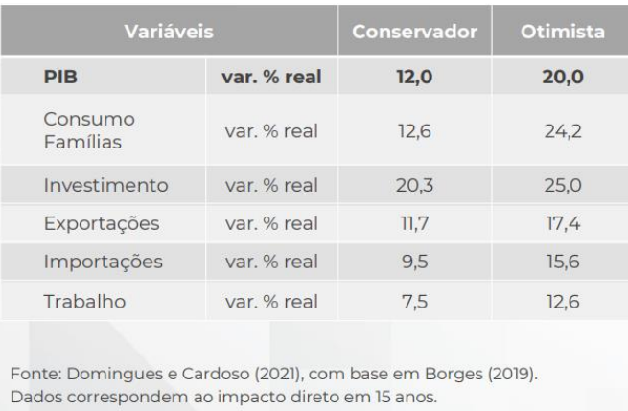
Reforma Tributária PROPOSTA DE EMENDA À CONSTITUIÇÃO Nº 45-A, DE 2019
Estima-se que a Reforma Tributária gerará o crescimento adicional da economia (PIB) de 12% ou mais em 15 anos. Hoje, isso representaria R$ 1,2 trilhão a mais no PIB de 2022

Slide 26
Reforma Tributária e Movimentos Sociais
Princípios:
Garantir financiamento adequado do Estado de bem-estar social brasileiro, com universalização da saúde, educação e seguridade social, condição essencial para a cidadania plena;
Redução das desigualdades sociais;
Dessa forma, o eixo fundamental é justiça fiscal com progressividade;
Que os ricos paguem mais impostos, ao contrário do que ocorre hoje onde, proporcionalmente, os pobres pagam muito mais impostos: aumentar tributação direta e reduzir indireta

Slide 27
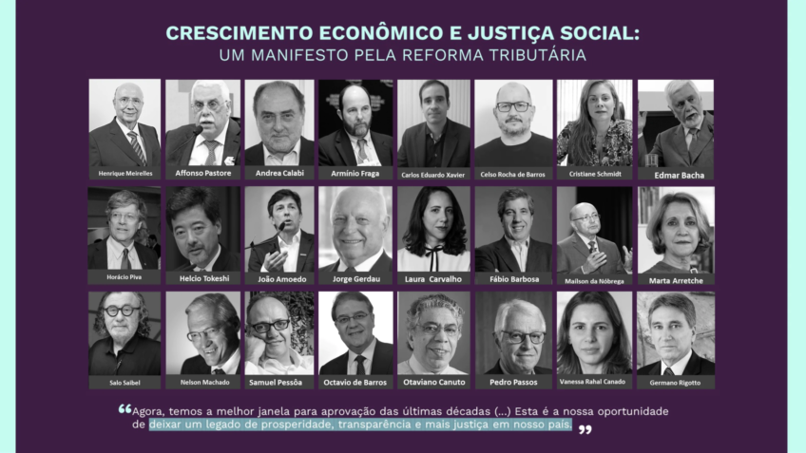

Slide 28
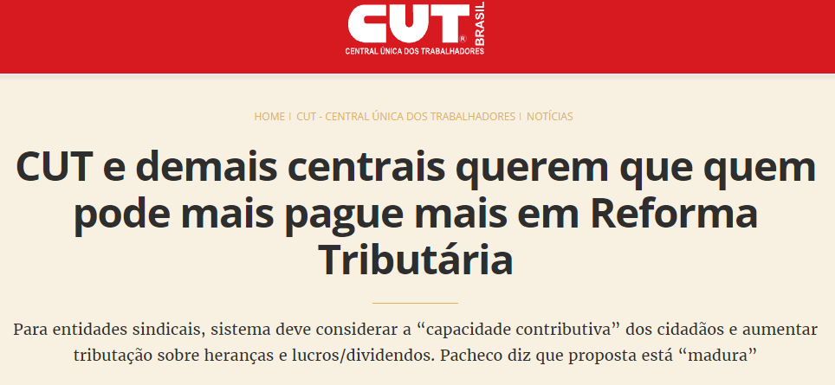
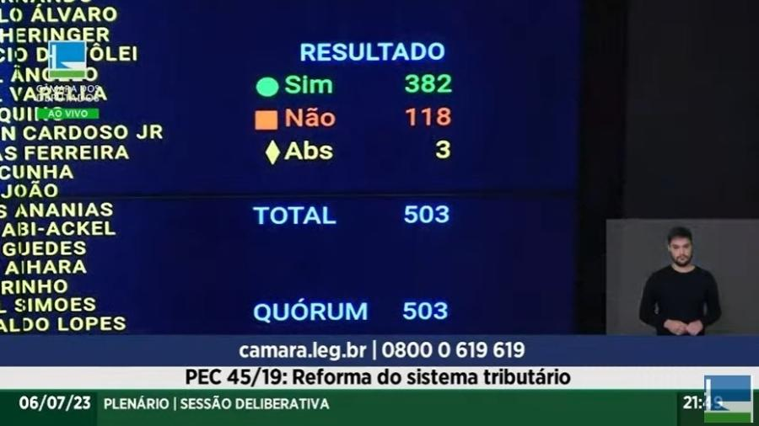

Slide 29
Obrigada!
Rosângela Vieira
Rede Bancários
www.dieese.org.br

